Slide 1



TIẾNG VIỆT 1

Slide 2

BÀI
ÔN TẬP
VÀ KỂ CHUYỆN
20
Đọc
1
e
e
e
e
e
ê
ê
ê
ê
ê
u
u
u
u
u
m
m
m
m
n
n
n
n
g
g
g
g
gi
gi
gi
gi

Slide 3
BÀI
ÔN TẬP
VÀ KỂ CHUYỆN
20
Đọc
1
i
i
i
o
i
o
o
ư
ư
ư
gh
gh
nh
nh
nh
nh
ng
ng
ng
ngh
ngh

Slide 4


gh, ngh
i
e
ê

Slide 5
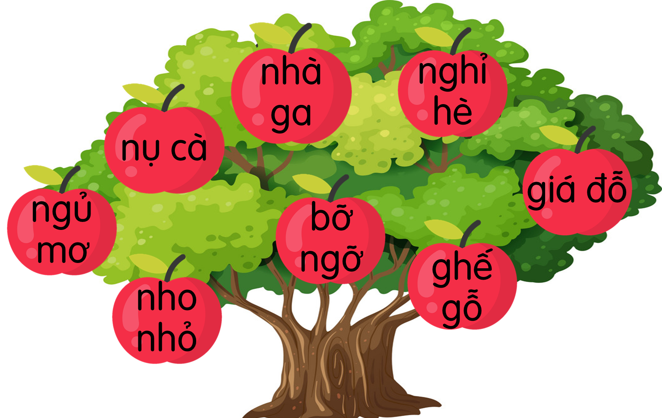

Nhà bà ở ngõ nhỏ.
Mẹ ghé nhà bà.

Slide 6

wƑõ
whỏ
whà
bà
wƑõ
whỏ
whà
bà

Slide 7

4
Kể chuyện

Slide 8
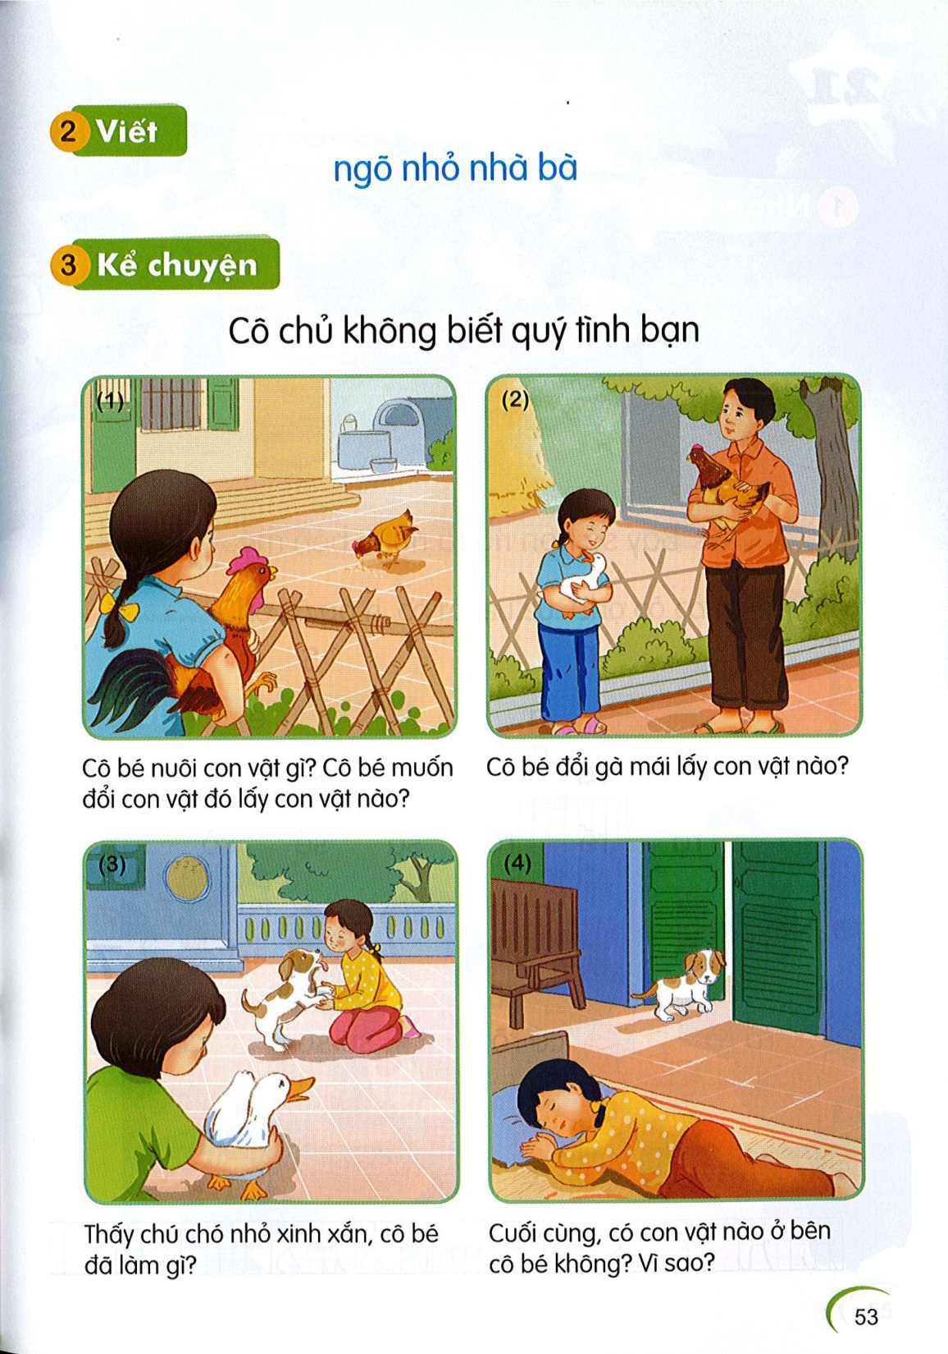
Cô chủ không biết quý tình bạn

Slide 12

Cô chủ không biết quý tình bạn

Slide 13





Slide 14
Dặn dò

